Slide 1
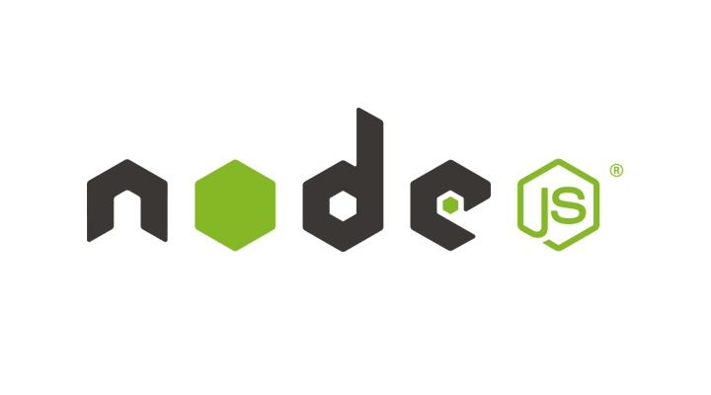
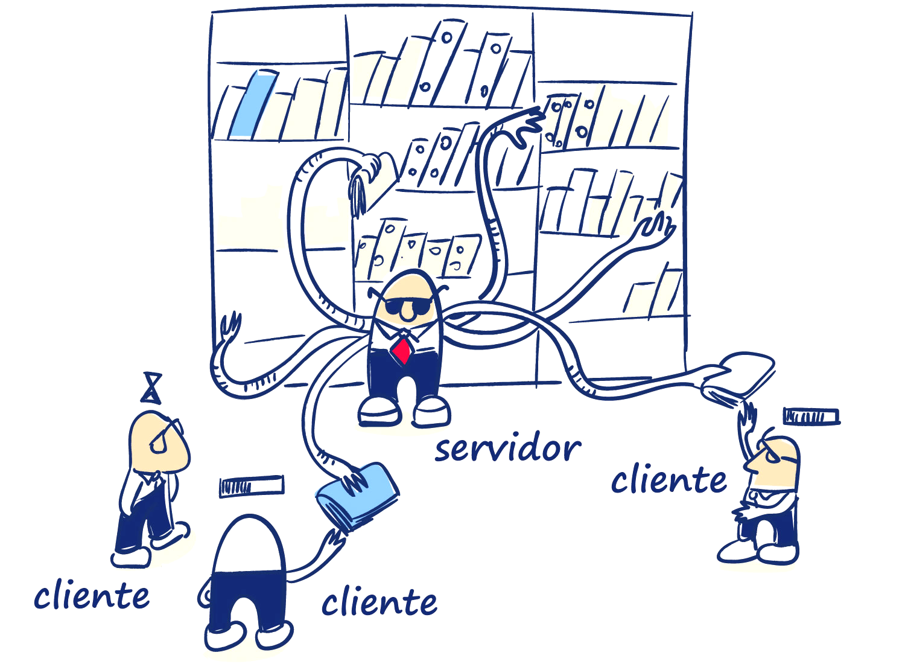
Modelo Cliente/Servidor:
qué es eso?

Slide 2
Comandos de consola útiles!
node -v: versión de node
mkdir {nombre}: crear directorio
touch {nombre.extension}: crear archivo
cd {carpeta}: entrar a una carpeta
npm init: crear configuración inicial node
npm init -y: crear configuración inicial sin que haga preguntas
npm i {npm}: instalar paquete npm
npm i -g {npm}: instalar globalmente un npm
npm i -D {npm}: instalar npm solo para desarrollo (si la app terminada no lo requeriría)
npm i: si ya tenemos el archivo package.json, con este comando reinstala los npm necesarios.
clear: limpiar consola

Slide 3
Cliente/servidor/DB:
La arquitectura cliente-servidor es un modelo de diseño de software en el que las tareas se reparten entre los proveedores de recursos o servicios, llamados servidores, y los demandantes, llamados clientes. Un cliente realiza peticiones a otro programa, el servidor, quien le da respuesta.
Un ejemplo de cliente es chrome siendo ejecutado en nuestra computadora, mientras que el servidor es aquel lugar al que pide datos para mostrar al usuario.
La base de datos es donde esos datos están almacenados de forma remota y persistente (no se van a perder porque salgamos del sitio, ya que no están en nuestra máquina)

Slide 4
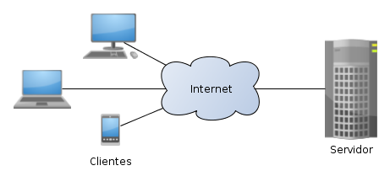
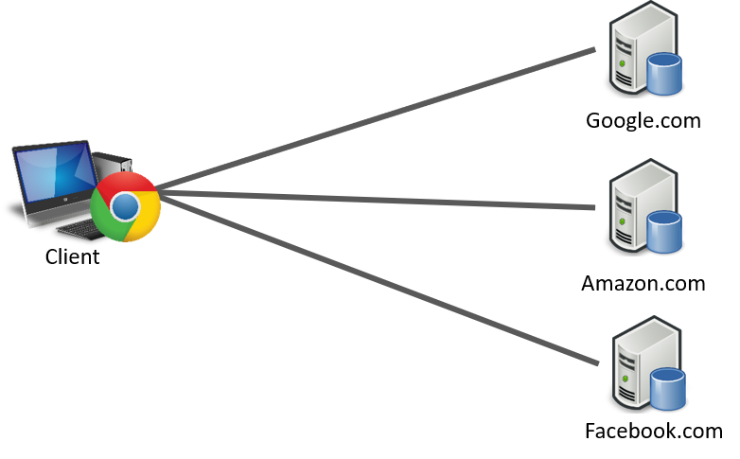
Mientras que del lado cliente el lenguaje por defecto es JS, del lado del servidor existen diversos lenguajes en que se puede programar: PHP, Java, Ruby, Python.... y también pueden crearse servidores con JavaScript, usando Node.

Slide 5
Qué es el módulo HTTP:
El módulo http incluye un método para crear un servidor http que escucha las peticiones que le llegan desde un puerto de la red del sistema y responde con contenido HTML a esas peticiones, es decir, responde con páginas web que el cliente puede visualizar.
http tiene varios métodos, y dos en particular que vamos a usar son http.createServer y http.listen.

Slide 6
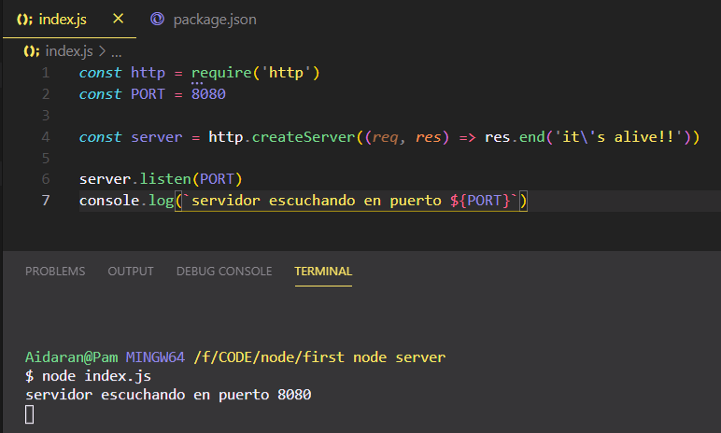
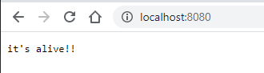
Nuestro primer servidor con HTTP:
Noten que el res va al localhost:8080, mientras que el console.log a la terminal!

Slide 7
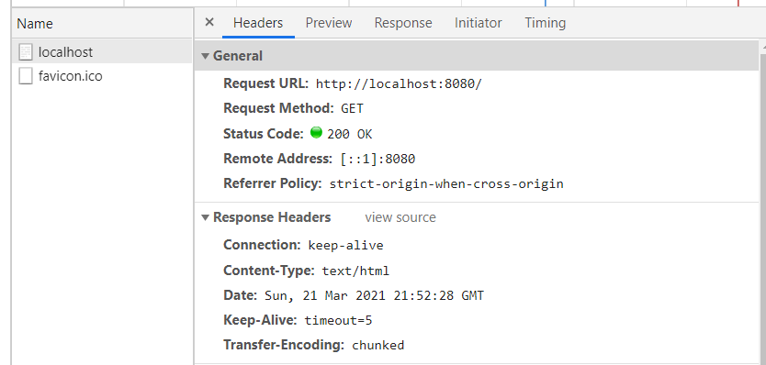
Vamos por partes... (dijo Jack el destripador)
http.createServer() => convierte nuestra computadora en un server HTTP
res.writeHead() => los headers para indicarle al explorador que es contenido html. Cómo podemos verlos? en el navegador, F12, vamos a network, y ahí están.
res.write() => el contenido que pasamos al explorador. Podemos mandar etiquetas html, incluso inline css!
res.end() => finaliza la respuesta
server.listen() => cuál va a ser el puerto en el que escuchamos

Slide 8
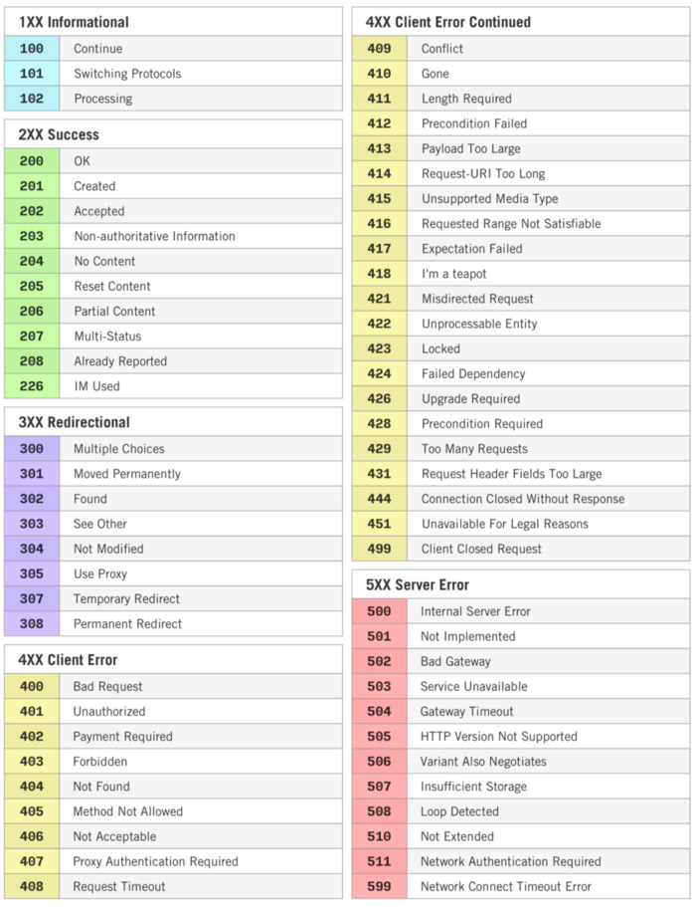
Códigos HTTP
Los 100 probablemente no los vean prácticamente nunca, y de los 200... el más común es 200, el resto rara vez los van a ver. Los 300 tampoco los van a usar demasiado.

Slide 9
Códigos HTTP
Los 400 sí van a verlos muy seguido. 400 usualmente es cuando lo que enviamos no tiene el formato que el server espera, y 418... bueno, por qué no?

Slide 10
Códigos HTTP
500 salen cuando lo que falla es el server. Si están trabajando desde el front y les llega eso, es probable que el problema no sea de ustedes. Si están en el back... puede que sí sea culpa de ustedes.

Slide 11
Qué es contenido estático/dinámico?
Un contenido estático es aquel texto que permanece de forma permanente en una página web, el cual solo puede ser actualizado por el desarrollador o administrador web. No se modifica de forma automática por medio de un backend. Por ejemplo, una página creada con html y css que no conecte a una DB o una api va a mostrar siempre lo mismo. Es un sitio que una vez que está en la web va a requerir relativamente poco mantenimiento. Un negocio puede funcionar bien con contenido estático, si no suele actualizar sus productos, por ejemplo.
Contenido dinámico, por el contrario, va cambiando de forma constante, usualmente recibiendo datos desde una api o desde un backend; es un tipo de contenido que carga recursos que pueden modificarse por diversos motivos. Ese es un sitio que tiene una velocidad de cambio mucho mayor, como puede ser un diario, un portal de clima, etc.
Si servimos html que no requiere cambiar, es estático. Si por el contrario estuviéramos trabajando con un JSON leyendo y escribiendo data, el contenido sería dinámico.

Slide 12
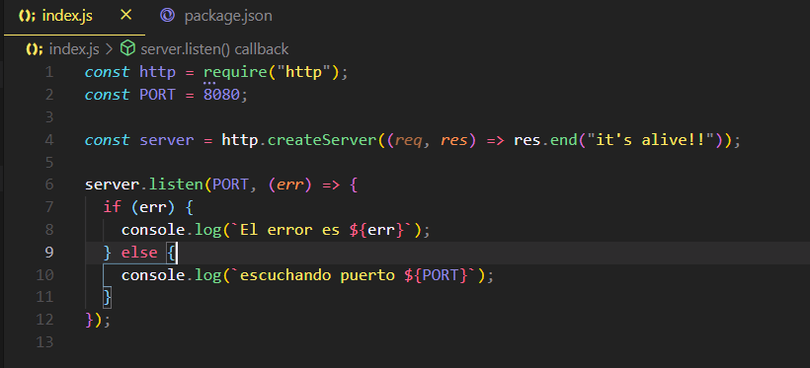
Cómo se manejan los errores?
Con JS asincrónico siempre se tiene que tener en cuenta que algo puede fallar. En este ejemplo, vemos el server que creamos al principio, pero ahora tenemos un segundo parámetro. Si algo fallara, va a loguear el error, sino, va a funcionar normalmente.
Cuando necesitamos que algo pase después de otra cosa, podemos usar then, catch, finally... pero eso lo vamos a ver más adelante!

Slide 13
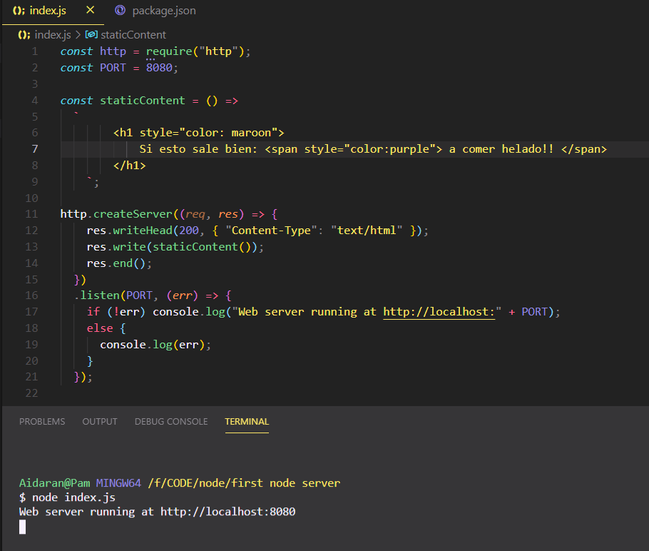
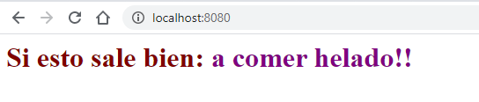
Sirviendo contenido estático con Node:
Si bien no es muy lindo pasar el html por node de esta forma, podemos guardarlo en una variable... incluso podríamos traerlo desde otro archivo.

Slide 14
Actividad:
crear un servidor de contenido estático.
El archivo de entrada debe ser server.js
En vez de usar node server.js, usar nodemon, así podemos ir chequeando el html mientras lo escribimos!
Pasar contenido de página que tenga: h1, p, una lista desordenada, y darle estilo css básico inline.
El puerto debe ser el 8000.
En el success del listen, usar backticks en vez de +.

Slide 15
Qué es req/res?
req => es un objeto que contiene información acerca del request http de ese evento. Podemos pasar req.url, y vamos a recibir la ruta desde la que se solicitó, req.method y vamos a recibir si es get, post, etc. req.headers va a traernos todo lo que se pasa por el <head>
res => Argumento de respuesta HTTP Es donde se envían respuestas.

Slide 16
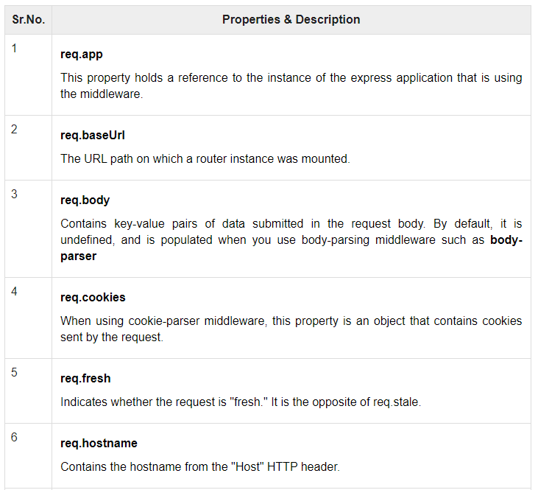
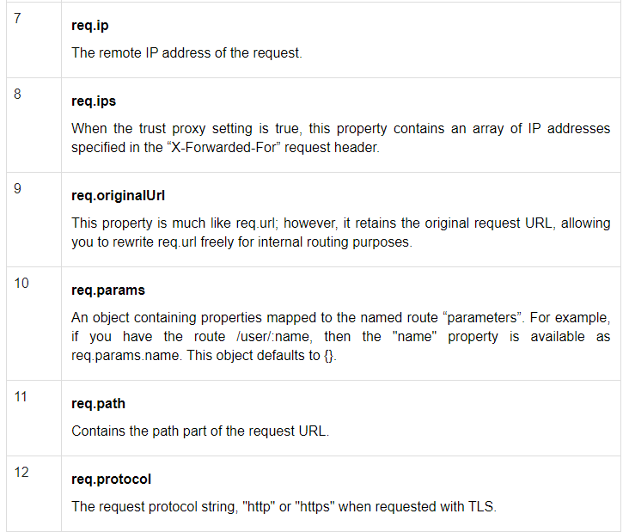
En req pueden venir muchísimos datos, los cuales podemos acceder y usar (aunque obviamente muchos de ellos no van a sernos necesarios):

Slide 17
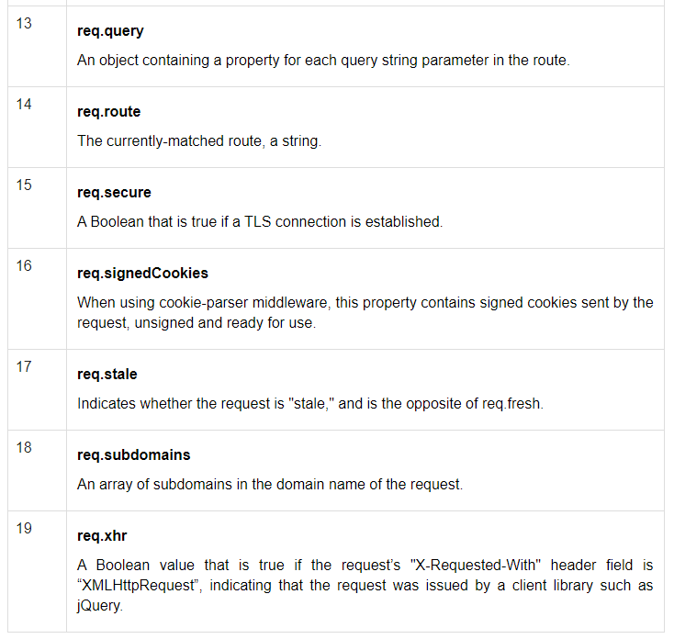
Info robada de acá: https://www.tutorialspoint.com/nodejs/nodejs_request_object.htm

Slide 18
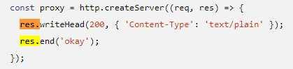
Res
Res es el objeto de response, y en él podemos pasar headers, fragmentos de HTML, cerrar la respuesta, etc.

Slide 19
Qué es REST?
REST significa REpresentational State Transfer. Es un tipo de arquitectura muy escalable y simple.
Es un protocolo sin estado, debido a que no se guarda la información en el servidor. Es decir, toda la información será enviada por el cliente en cada mensaje HTTP, consiguiendo un ahorro en variables de sesión y almacenamiento interno del servidor.
Presenta un conjunto de operaciones bien definidas, siendo las más importantes GET, POST, PUT y DELETE, que se emplea en todos los recursos.
Utiliza URIs únicas siguiendo una sintaxis universal.
Emplea hipermedios para representar la información, que suelen ser HTML, XML o JSON.

Slide 20
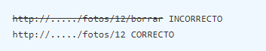
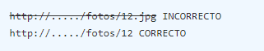
Recursos y URIs
Uno de los elementos más importantes de la arquitectura REST son los recursos. Estos elementos de información son identificados por una URI (Identificador Único del Recurso), que deben presentar las siguientes características:
Las URI recibirán nombres que no deben implicar una acción, es decir, se debe evitar colocar verbos en ellas. Esto se debe a que se pone énfasis a los sustantivos:
Deben ser únicas, no debemos tener más de una URI para identificar un mismo recurso.
Deben ser independiente de formato, es decir, no debe representar ninguna extensión:

Slide 21
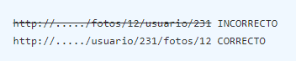
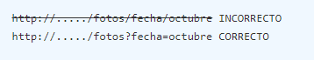
Deben mantener una jerarquía lógica. La jerarquía es el criterio por el que se ordena los elementos.
Los filtrados de información de un recurso no se hacen en la URI.
Y por otro lado, tenemos los métodos HTML, con los cuales podemos hacer diferentes operaciones sobre cada uno de los recursos:
GET: se utiliza para acceder a los distintos recursos.
POST: se utiliza para realizar acciones de creación de nuevos recursos.
PUT: se utiliza para modificar los recursos existentes.
DELETE: se utiliza para eliminar los recursos.

Slide 22
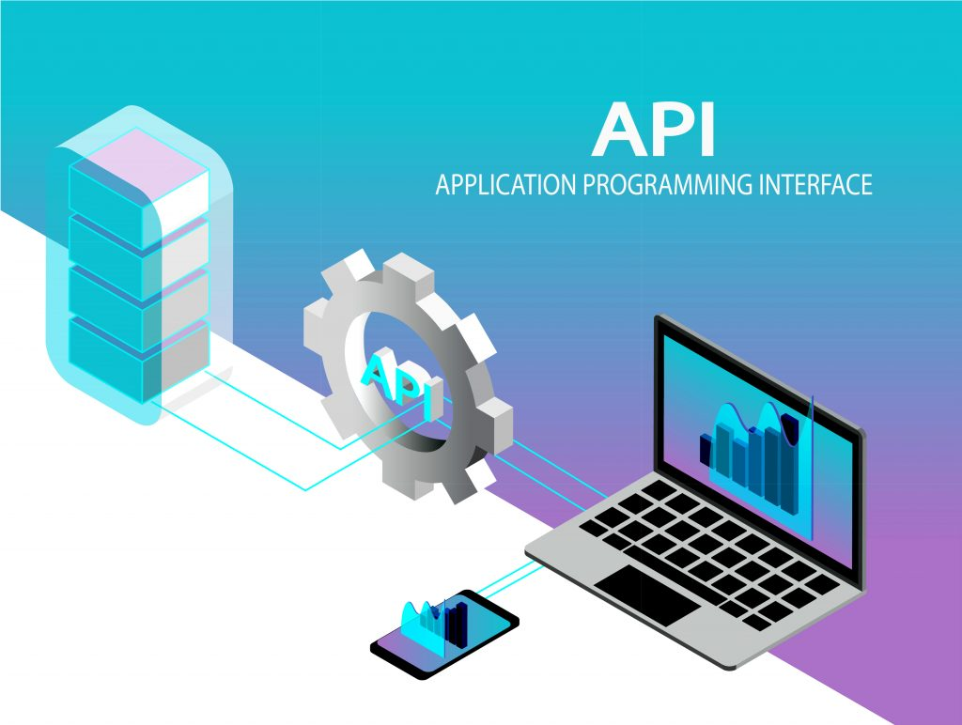
¿Qué es una API?
API significa interfaz de programación de aplicaciones.
Las API permiten que sus productos y servicios se comuniquen con otros, sin necesidad de saber cómo están implementados.
Las API no tienen interfaz gráfica; entregan los datos y es quien los recibe quien va a decidir cómo mostrarlos. Tal vez en una API de clima uno quiere los grados y la humedad, pero no si está nublado, etc. A la API esos detalles le son indiferentes; es el front usualmente quien va a decidir cuáles y cómo mostrar al usuario.
Las API pueden ser hechas por nosotros, o ser remotas, y nosotros las consumimos.
Lo más común es que usen arquitectura REST y formato JSON.

Slide 23
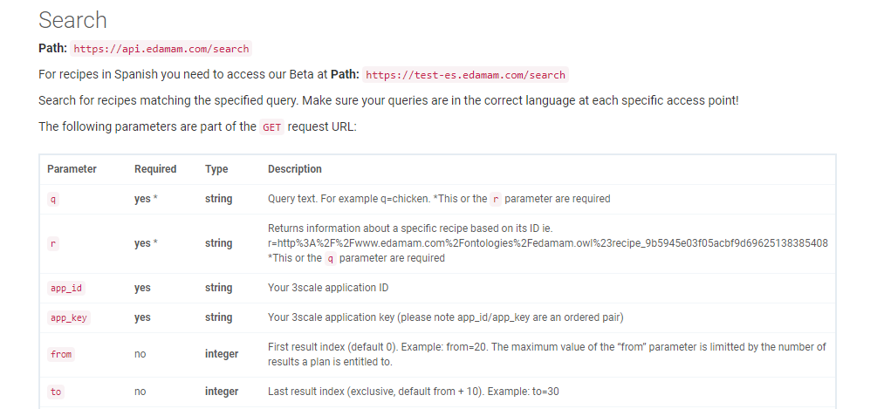
Estamos trabajando con APIs cuando integramos con Mercado Pago, o Google maps, o cualquier otro tipo de servicio en que podamos simplemente llamar a un endpoint y recibir una respuesta. Las API son aplicaciones, pero que publican la data necesaria para poder conectarlas a nuestras propias aplicaciones. No podemos acceder a toda la aplicación de forma irrestricta, sino que nos comunicamos a través de los endpoint que estén definidos para eso. Usualmente vamos a saber cuáles son leyendo la documentación, por ejemplo acá: https://developer.edamam.com/edamam-docs-recipe-api

Slide 24
Tipos de APIs:
Locales: Cuando la aplicación se comunica con la API que se encuentran en el mismo ambiente o dispositivo.
Remotas: Cuando la aplicación necesita consumir una API en un punto diferente.
Las Apis remotas pueden utilizar servicios web:
Soap: Es un protocolo que ya dejó de ser usado
Rest: Es la arquitectura más usada, los Restful se basan en este.
Buenas Prácticas
HATEOAS:(Hypermedia as the Engine of Application State) La API se autodescribe, podemos ser capaces de descubrir sus recursos basándonos únicamente en las respuestas del servidor.
Seguridad: Si tu API es privada necesitas seguridad para evitar el acceso o la manipulación de tu información.
Testear: Asegurar que la API funcione correctamente y que cumpla la función para la que fue diseñada.
Documentar: Una documentación bien estructurada facilita el consumo de nuestra API.

Slide 25
Algunas API interesantes:
Prueben consumir estos datos desde una aplicación React o JS! Así como podemos crear nuestras propias API, también podemos usar APIs gratuitas o de pago para nuestros proyectos:
https://developer.edamam.com/ : ideal para jugar a hacer recetarios!
https://placekitten.com/: imágenes random de gatitos!
https://openweathermap.org/: datos de clima, súper completa.
https://jsonplaceholder.typicode.com/: muuuy útil para probar listas de usuarios.

Slide 26
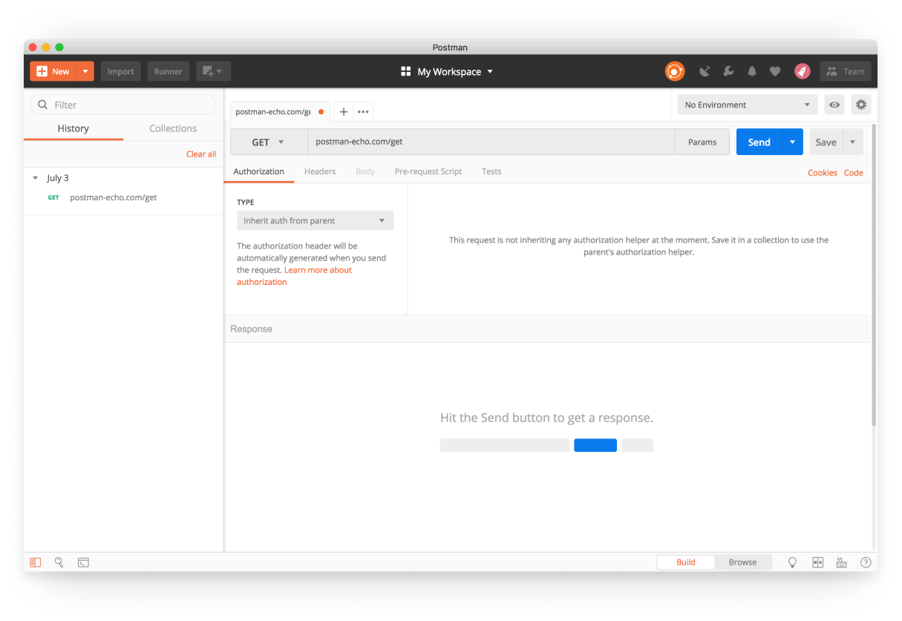
Qué es postman:
Postman es un programa muy útil para probar operaciones CRUD y trabajar con APIs, ya que podemos probar las respuestas que da, e incluir gran variedad de datos: parámetros, headers, tokens, etc.
Se instala bajándolo desde acá: https://www.postman.com/

Slide 27
Modelos, controladores y rutas
Los modelos dentro de NodeJS van a representar a una entidad de la base de datos y más concretamente van a representar a un único registro o documento de nuestra base de de datos. Por ejemplo, si tenemos una colección en la base de datos llamada Notas, dentro de ella se guardarán documentos de tipo Nota. Es una buena forma de asegurarnos de siempre guardar los datos siguiendo el mismo esquema. Se va a usar exclusivamente para las operaciones CRUD.
Los controladores van a ser los encargados de hacer las operaciones de acuerdo al esquema que esté en los modelos, interactuando con la data, y van a controlar qué pasa con cada respuesta que dé la ruta (el writeHead, end, etc).
Y por último, las rutas van a ser las url que van a tocar la aplicación.

Slide 28
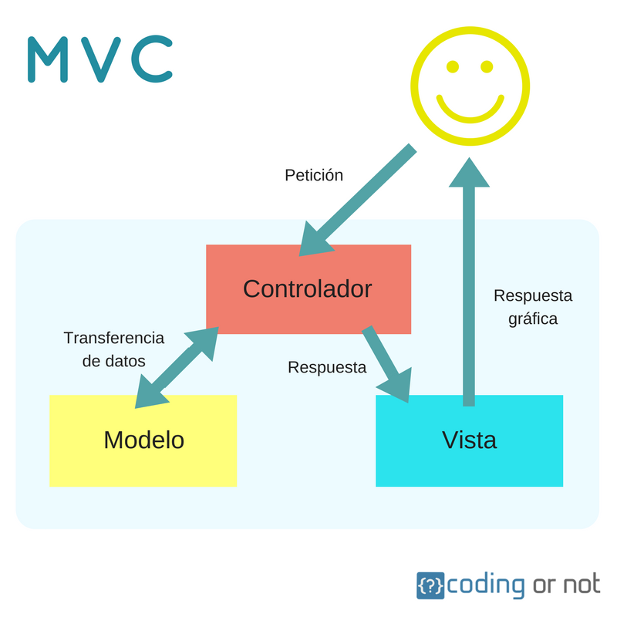
Modelo-Vista-Controlador
Modelo-vista-controlador (MVC) es un patrón de arquitectura de software, que separa los datos y principalmente lo que es la lógica de negocio de una aplicación de su representación y el módulo encargado de gestionar los eventos y las comunicaciones. Para ello MVC propone la construcción de tres componentes distintos que son el modelo, la vista y el controlador, es decir, por un lado define componentes para la representación de la información, y por otro lado para la interacción del usuario.​ Este patrón de arquitectura de software se basa en las ideas de reutilización de código y la separación de conceptos, características que buscan facilitar la tarea de desarrollo de aplicaciones y su posterior mantenimiento.

